Slide 1





Quand l’IA bouscule les métiers: comprendre, anticiper, accompagner
Webinaire CIME Innovation – 25 juin 2025
Dr. Giseline Rondeaux
LENTIC, HEC Université de Liège

Slide 2
Le Lentic (Technologie – Innovation – Changement)
Une histoire
Fondé en 1986
Une démarche fondée sur la complémentarité, la responsabilité sociétale et la diversité théorique et méthodologique
Une équipe
5 académiques, 14 chercheur.e.s et doctorant.e.s , 2 collaboratrices administratives
Pluridisciplinarité: économie, gestion, sociologie, psychologie, anthropologie, science politique, etc.
Des projets
Missions de recherche et de recherche-action (une vingtaine en cours)
Secteurs public, privé (tant PME que groupes multinationaux) et non-marchand
Nos thématiques et champs de compétences
Digitalisation
Dynamiques stratégiques RH
Changement organisationnel et intrapreneuriat
Marché du travail

Slide 3
IA et impacts sur l’emploi
Le débat « mécanique »
Hypothèse de disparition de certains métiers (remplacement total ou obsolescence) vs. émergence de nouveaux métiers
Evolution/transformation
Remplacement de certaines composantes (ou tâches) de la fonction
Nécessité d’autres opérations
Intégration homme/machine dans l’usage des données
Au-delà de l’évolution globale du métier,
considérer l’évolution des tâches et leur diversité
Notes:
3

Slide 4
Grille d’analyse
Facteurs d’influence internes
Facteurs d’influence externes
Choix d’applications IA/RPA
Impacts sur les métiers | Disparition | Légère transformation | Forte transformation | Apparition
Interactions homme-machine
Evolution des compétences
Substitution totale sur les tâches
Substitution partielle sur les tâches
Collaboration homme-machine sur les tâches
Reskilling
Upskilling
Evolution variable des:
            Compétences digitales
            Compétences métier
            Soft skills

Slide 5
IA et évolution des métiers et des compétences
Impacts sur les métiers
  Hybridation des métiers utilisateurs de la donnée vers les métiers de la donnée (acquisition/présence de compétences digitales)
  Peu ou pas d’acculturation des métiers de la donnée aux compétences métiers des utilisateurs de données → nécessité de « traducteurs »
Impact sur les compétences
  Généralisation des compétences digitales (base de littéracie numérique)
  Compétences métier prépondérantes
  Soft skills moins importantes qu’attendu → tendance à une surestimation dans la littérature

Slide 6
Usages actuels de l’IA et des data analytics en GRH
EXEMPLES
Delta, Vodafone…
Interviews vidéo asynchrones avec analyse vocale et faciale
PepsiCo, Ikea, …
CV scanning, sélection, interviews (appels ou video)
Unilever, JP Morgan, …
Gendarmerie nationale
Sélection et évaluation (interviews video et feedback)
Natixis, St Gobain,…
Analyse des comportements via l’activité sur ordinateur en vue de prédire l’ intention de quitter l’entreprise
Gestion des talents et carrières
Current uses of IA/Data analysis in R&S to improve workforce management decisions (Littler Survey, 2022)

Slide 7
Principaux usages de l’IA dans les métiers de la relation client
EXEMPLES
Automatisation des tâches simples, à faible VA
Mise à jour de données administrative, gestion des demandes courantes via interfaces intelligentes, permettant aux conseillers humains de se concentrer sur les cas complexes.
Analyse des retours clients et des sentiments
Analyse des verbatims clients, des prises de contact et réponses aux enquêtes de satisfaction, afin d’anticiper les besoins et d’adapter les réponses
Personnalisation et recommandations prédictives
Hyperpersonnalisation des interactions en s’appuyant sur l’historique, les préférences et les comportements des clients. Proposition de recommandations de produits ou de services, anticipation des besoins et déclenchement de campagnes de rétention ciblées.
Assistance et augmentation des conseillers
Suggestion de réponses en temps réel, facilitant l’accès à l’information, génération de FAQ dynamiques
Automatisation des processus et routage intelligent
Traitement des e-mails, gestion des tickets, mise à jour des dossiers, routage des demandes vers les agents les plus compétents
Analyse prédictive et segmentation
Identification des clients à risque de départ, segmentation de la clientèle pour tester des stratégies ciblées, détection des tendances dans les données pour optimiser l’offre et la planification des ressources.
Expérience client immersive et omnicanale
Création d’expériences immersives (métavers, réalité virtuelle) et cohérence des interactions sur tous les canaux (téléphone, chat, email, réseaux sociaux).
Notes:
Observations et retex sans quantification (raisons méthodo: focus des études récentes sur l’IAG, définition large et variable des métiers cibles)

Slide 8

Quels sont vos usages et vos perceptions?
Notes:
ICI AJOUTER LE SONDAGE

Slide 9
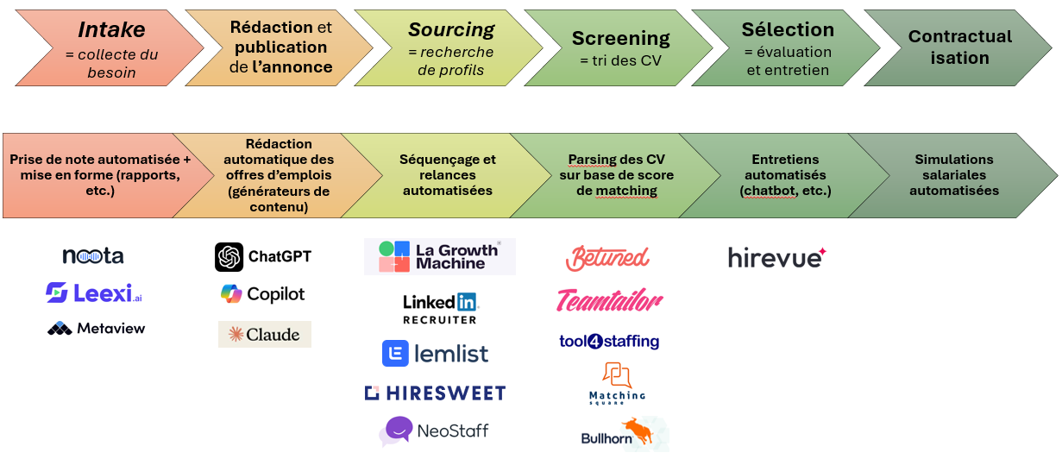
RETEX
Focus sur les usages actuels de l’IA et des data analytics
dans le recrutement et la sélection

Slide 10
Promesses et réalités de terrain
Promesses
« Preuves »
Efficacité
Réduction des coûts Accélération du rythme de travail (automatisation des tâches administratives) Réalisation de plus de travail avec moins de personnel | Sérieux désaccords entre les chercheurs sur la réduction des coûts Diminution de la charge administrative mais risque de transfert sur les employés et le middle management
Efficience
Elimination ou atténuation des biais | Questionnement de l’objectivité algorithmique
Amélioration des services
Centrage sur les tâches complexes, à haute valeur ajoutée ou sur les exceptions Suppression des barrières physiques et spatiales | Remplacement de la charge administrative par une charge technologique, augmentation de la charge mentale Distorsion du signal par la technologie en entretiens digitaux Déshumanisation des échanges

Slide 11
Perceptions différenciées dans l’utilisation de l’IA et des outils digitaux
RETEX
Oui...
...mais
Impact sur la charge de travail
Moins de tâches à faible VA, + de temps pour l’exploration
Intensification (charge mentale) Moins de capacité à se concentrer
Interactions client/candidats
Meilleurs diagnostics (échanges +ciblés, personnalisés)
Perte du lien social, déshumanisation
Gestion de l’information
Accès, recherche et transfert d’information plus faciles
Fragmentation et dispersion : + de plateformes et d’outils
Standardisation
Echange d’information et comparaison plus efficients
« Lissage », entrave au processus de personnalisation (cibles spécifiques)
Visibilité
Coordination et collaboration au sein de l'équipe plus simples
Individualisation de l’évaluation de la performance
Notes:
Ce qui distingue les perceptions et les usages des outils numériques, c'est le type de collaboration homme/machine, notamment la manière dont elle se traduit dans la charge de travail et sa répartition, et la mesure dans laquelle le choix de la technologie vise à transformer le contenu du travail et/ou le contrôle.

Slide 12
RETEX
De nouveaux rôles pour les collaborateurs
Validation des résultats fournis par l’IA et leur cohérence
  RISQUES
Perte d’expertise et déresponsabilisation
Utilisation abusive
Correction des erreurs et des biais
Gestion des exceptions et des cas non-couverts par l’IA
Dimensions clés du travail et évolution/redéfinition de l'identité professionnelle
  Risques de fracture numérique
  Importance du maintien des interactions humaines
Confiance fragmentée dans les outils d'IA
  Objectivité, éthique et partialité, complexité, petits ensembles de données
  Peur de la substitution ou de l'« uberisation » du travail ➔ position défensive (stratégies d'adaptation)
  Dépendance croissante à l'égard des technologies

Slide 13
La régulation des risques de l’IA
  Hallucination et qualité des données (désinformation, décisions erronées)
  Fracture numérique (accès, usage)
  Risques juridiques et de conformité aux réglementations
  Risques éthiques (opacité des data driven decisions) et biais algorithmiques
  Définition
  Pourquoi le shadow AI?
  Risques associés: sécurité et confidentialité des données, dynamiques collectives et évaluation de la performance, confiance excessive sans vérification, responsabilité
  Mais une opportunité de repérer les early adopters et les usages innovants
  Intempérance énergétique
  Polarisation des emplois et inégalités concurrentielles
  Coûts humains cachés (travailleurs du clic)
  Menaces informationnelles (uniformisation, fake news…)
  Les SIA dans le recrutement et la sélection = systèmes à haut risque
  Responsabilités : développeur > utilisateur
  Encadrement des pratiques : gouvernance des données, gestion de la qualité et des risques, supervision humaine, instructions techniques et d’usage, sécurité…
  Donner du sens
  Accompagner (gestion du changement, formations,…)
  Garde-fou, garant (prévenir le shadow AI, en collaboration avec le département IT, au travers de la formalisation d’une politique ad hoc)
Au niveau de l'organisation
Le cas particulier de l’IA fantôme (shadow AI)
Au niveau sociétal
AI Act
Rôle des RH

Slide 14
Le manager: un rôle en évolution
Transformation des rôles classiques
  Informer et communiquer → traduire, mettre en contexte, partager les connaissances
  Prendre des décisions → rationaliser et sélectionner les outputs de l’IA au moyen de son intuition et de son expertise
  Garantir la montée en compétences → en cohérence avec l’IA et la pertinence de l’évolution des métiers au regard du développement de l’IA
  Veiller à la bonne intégration de l’IA dans l’équipe (affectation des tâches), collaboration H-M, centrage de l’humain sur les tâches à valeur ajoutée
Emergence de nouveaux rôles
  Être le gardien de la bonne utilisation de l’IA
  Facilitateur pédagogue: comprendre, expliciter, proposer des leviers et améliorations
  Surveiller et challenger la machine

Slide 15
#3 Comprendre les fondements de l’IA (éviter le phénomène « boîte noire »)
Les algorithmes sont basés sur le paradigme de la résolution de problèmes par les probabilités
Ils s’appuient sur les données disponibles dans l’entreprise
Ils ne sont pas (tjs) neutres: questionner les paradigmes dominants et la possibilité de biais
#2 Ne pas négliger les questions juridiques et éthiques
Ces questions concernent à la fois le stockage et l'analyse des données
Des interrogations sont soulevées concernant l'utilisation de caractéristiques proscrites
Préoccupations centrales relatives à la protection des données
La compréhension des finalités de l’outil influence l'attitude à l'égard son utilisation
Intégrer le projet dans le contexte spécifique de l’organisation
Les facteurs d’influence internes et externes tempèrent l'isomorphisme mimétique
#1 Evaluer la structure, la disponibilité et la qualité de vos données
Quelles sont les données que vous possédez déjà et quels usages en faites-vous ?
Dans quelle mesure vos données sont-elles intégrées et standardisées ?
De quelle quantité de données avez-vous besoin ?
#4 Définir les objectifs du projet en s'appuyant sur le terrain
Une approche critique et pratique (1)

Slide 16
#6 Envisager les compétences nécessaires
Une alphabétisation numérique générale est à développer (compétences cognitives et statistiques)
Les compétences en marketing/commerciales sont renforcées (marché du travail tendu)
Les compétences professionnelles “traditionnelles” sont centrales… et déformées par l’IA (hybridation)
Questionner l’acquisition des soft skills
#5 Impliquer les utilisateurs et créer des équipes multidisciplinaires
Les utilisateurs possèdent des compétences métier essentielles pour concevoir et former des IA ou développer d'autres innovations technologiques
Importance du dialogue et des ajustements entre développeurs et utilisateurs
#7 Investir dans la formation
La politique de formation est différenciée en fonction des évolutions attendues des compétences selon les métiers
Les compétences ne peuvent être directement traduites dans un contexte numérique (analyse des métiers)
Le manque de formation affecte négativement l'adoption d’innovations digitales
Une approche critique et pratique (2)

Slide 17


Questions
Comments?
MERCI
Questions?
Commentaires?
Contact
Giseline Rondeaux
G.Rondeaux@uliege.be

Slide 18
Le temps du débat
Où en l’intégration de l’IA dans les entreprises que vous accompagnez:
Shadow ?
Formalisation d’une politique ?
Gestion des risques ?
Rôle des collaborateurs RH et des managers: observez-vous des évolutions? Comment se manifestent-t-elles?
Quelles implications pour le métier de coach: constatez-vous (ou anticipez-vous) une transformation du métier? Des besoins? Des pratiques?
Approche critique et pratique: quelles sont les pistes proposées qui vous inspirent le plus ?

